Slide 1

lua & ngx_lua 的介绍与应用
by 陈于喆
QQ:34174409

Slide 2
大纲
Lua的预备知识
架构背景
nginx的预备知识
ngx_lua
nginx,lua,ngx_lua 再说原理
思考

Slide 3
lua的预备知识

Slide 4
什么是lua
噜啊
Lua是一种脚本编程语言，于1994年，由巴西里约热内卢天主教大学的研究人员设计开发，“Lua”这个名字是葡萄牙语单词 “月亮”。

Slide 5

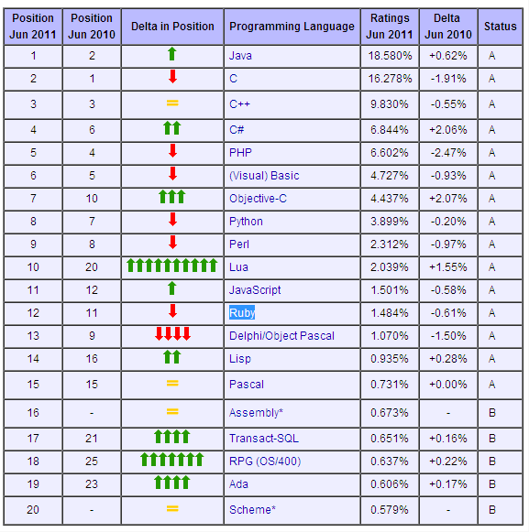

小鸟引发热潮
2011年6月排名

Slide 6
lua的特点
与一般脚本语言如 PHP、Perl、JavaScript 等不同，Lua被称为是一种嵌入式脚本语言，Lua最著名的应用是在暴雪公司的网络游戏 魔兽世界 和网易的大话西游中。
Lua最引人注目的特点：
极小的体积和简单的语法提供相对全面的功能。
简洁 的API实现与宿主语言最方便 的接口。
与平台无关 几乎运行于所有的系统。

Slide 7
所谓的“嵌入式”
lua可以独立进行编程，但这不是主要的使用方式。Lua虽然有动态、灵活的语法提供强大的功能，但并不像 Java、Python 等一样有一个完善的库，这不是缺陷，而是和其定位有关。
“嵌入式”，lua作为一个库，嵌入到其他大型语言（称之为宿主语言 ）的应用程序之中，为应用程序提供参数配置或逻辑描述等功能，带来前所未有的灵活性。

Slide 8
lua的经典使用方式
lua作为配置文件，为宿主语言提供参数
宿主语言为底层库，lua作为逻辑处理
宿主语言
lua
宿主语言
lua

Slide 9
工作流程
1
宿主语言建立Lua解释器对象。
2
将宿主语言实现的Lua扩展，如函数等，注册到Lua解释器中，供其使用
3
读入Lua源程序或预先编译后的Lua程序
执行读入的Lua程序
4

Slide 10
Lua与宿主语言的交互方式
宿主语言通过虚拟机对Lua脚本中的变量实现增、删、读、写
宿主语言通过虚拟机调用Lua脚本中的函数
宿主语言定义新的数据类型供Lua脚本使用
Lua调用宿主语言编写的函数

Slide 11
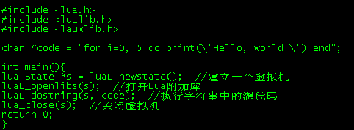

Lua与C宿主的交互~1
进行编译 gcc -o hello hello.c -llua –dl
运行 ./hello
（有备注）
Notes:
110机器
/usr/local/openresty/luajit/include/luajit-2.0

Slide 12
更深入的交互
上例只实现了对Lua脚本的解析，并没有实现Lua与宿主语言的数据交换和互操作。
和典型的脚本语言引擎相同，Lua虚拟机是一个堆栈机，其一切运算基本都在堆栈上完成，这个堆栈也是Lua API的关键部分，是Lua与宿主语言交换数据的手段。

Slide 13
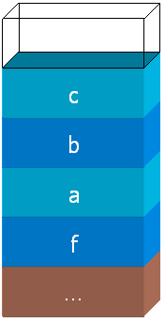
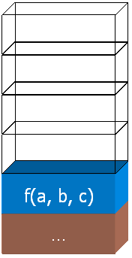
堆栈机的原理实现
计算 f(a,b,c)
先将函数压栈
再将参数依次压栈
函数执行后将参数弹出并将结果压栈

Slide 14
通过堆栈的交互
用宿主语言可以编写供Lua调用的函数，宿主语言需要遵守调用约定，从栈中取得参数，最后也将结果入栈。将宿主函数通过lua_register注册入Lua虚拟机(这一过程实质为向Lua语言添加全局变量)，就可以被Lua语言所调用。

Slide 15
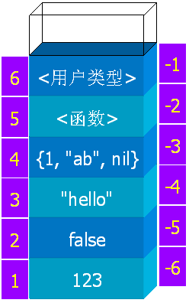
Lua虚拟机的堆栈
Lua虚拟机内部有一个堆栈，Lua API提供了对其的操作，不仅有出入栈操作，还可以以数组的形式，通过索引值随机读写栈元素，这是双方交换数据的主要方式。

Slide 16
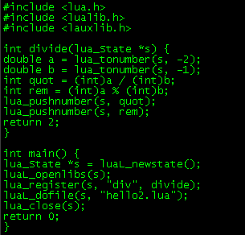

Lua与C宿主的交互~2
Hello2.c
Hello2.lua
进行编译 gcc -o hello2 hello2.c -llua –dl
运行 ./hello2
（有备注）
Notes:
110机器
/usr/local/openresty/luajit/include/luajit-2.0

Slide 17
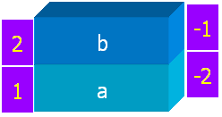
结果分析
(lua_State *s):
数据传递不通过其参数，而是通过堆栈；整型返回值指明了该函数真正向Lua返回的值的个数，即压栈的结果个数。函数返回后，Lua虚拟机会自动进行清栈工作，不需在函数内部来做。
注意：
在Lua中函数可以有不止一个返回值

Slide 18
基本类型
赋值：a = 3 x, y, z = 12, 'Hello', true
基本类型：
空类型 nil nil
数值 number 123 3.14159 1.6e-9
运算：+ - * / % ^（乘幂） -（负）
布尔 boolean true false
运算：or and not
字符串 string ‘www.hello.com’ “你好"
运算：..（连接） # （长度）
其他通用运算符：== ~= > < >= <=

Slide 19
table
Lua使用table类型作为一切数据结构的基础：
t = {1234, nil, 'hello', true, {'nested', 1.414}}
table本质为哈希表，保存键-值对的集合，若不指定键，则默认为从1开始的整数。也可显式指定键：
rec = {[‘name’] = ‘111', favorite = ‘222', [10] = true}
引用表的元素：
rec.name rec['favorite'] rec[10]
活用表类型，可以构成结构体、链表、数组、对象等各种复杂数据结构。
（有备注）
Notes:
typedef struct Table { CommonHeader; // 6 byte lu_byte flags; /* 1<<p means metamethod(p) is not present */ // 1 byte lu_byte lsizenode; /* log2 of size of `node' array */ // 1 byte struct Table *metatable; TValue *array; /* array part */ Node *node; /* hash part */ Node *lastfree; /* any free position is before this position */ GCObject *gclist; int sizearray; /* size of `array' array */ } Table;

Slide 20
关于闭包
function newCounter()
local i = 0
return function()
i = i + 1
return i
end
end
c1 = newCounter()
print(c1())
print(c1())
（有备注）
Notes:
upvalue：嵌套函数的外部函数的局部变量
http://www.bixuda.com/2010/08/10/%E5%85%B3%E4%BA%8Elua%E7%9A%84%E9%97%AD%E5%8C%85%EF%BC%88closure%EF%BC%89%E5%92%8Cupvalue/

Slide 21
架构背景

Slide 22
08年我们的框架
Business
Browser
Apache
APP
DB
LVS
squid

Slide 23
目前我们的架构
404 proxy
Content
CDN
httpsqs
Business
ajax
Browser
Nginx
APP
DB
LVS

Slide 24
得到的收益
业务更加稳定
– Nginx大连接数目支持非常好
– Nginx本身的内存占用很少，不会吃swap
业务性能更高
– QPS比Apache要好
– 节省机器数目
– 基于Nginx的模块性能往往是之前业务的数倍

Slide 25
Nginx的知识预备

Slide 26
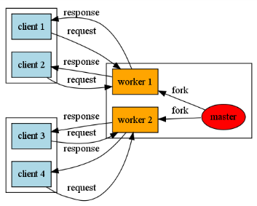
Nginx进程模式
nginx采用多进程，单Master多Worker
Master处理外部信号，配置文件以及worker的初始化
worker进程采用单线程，非阻塞(Event loop)来处理客户端请求和响应

Slide 27
Nginx处理Http请求的过程
client
Ip host port
server
url
location
phase

Slide 28
Nginx处理Http请求的过程
NGX_HTTP_POST_READ_PHASE
读取请求phase
NGX_HTTP_SERVER_REWRITE_PHASE
这个阶段主要是处理全局的(server block)的rewrite
NGX_HTTP_FIND_CONFIG_PHASE
这个阶段主要是通过uri来查找对应的location，然后根据loc_conf设置r的相应变量
NGX_HTTP_REWRITE_PHASE
这个主要处理location的rewrite
NGX_HTTP_POST_REWRITE_PHASE
postrewrite，这个主要是进行一些校验以及收尾工作，以便于交给后面的模块。
NGX_HTTP_PREACCESS_PHASE
比如流控这种类型的access就放在这个phase，也就是说它主要是进行一些比较粗粒度的access。

Slide 29
Nginx处理Http请求的过程
NGX_HTTP_ACCESS_PHASE
这个比如存取控制，权限验证就放在这个phase，一般来说处理动作是交给下面的模块做的.这个主要是做一些细粒度的access
NGX_HTTP_POST_ACCESS_PHASE
一般来说当上面的access模块得到access_code之后就会由这个模块根据access_code来进行操作
NGX_HTTP_TRY_FILES_PHASE
try_file模块，就是对应配置文件中的try_files指令，可接收多个路径作为参数，当前一个路径的资源无法找到，则自动查找下一个路径
NGX_HTTP_CONTENT_PHASE
内容处理模块
NGX_HTTP_LOG_PHASE
log模块

Slide 30
子请求(subrequest)
location /main {
echo_location /foo;
}
location /foo {
echo foo;
}
“子请求”方式的通信是在同一个虚拟主机内部进行的，所以 Nginx 核心在实现“子请求”的时候，就只调用了若干个 C 函数，完全不涉及任何网络或者 UNIX 套接字（socket）通信。我们由此可以看出“子请求”的执行效率是极高的。
（有备注）
Notes:
location {
content_by_lua '
if 1==1 then
ngx.exec("@hello1");
elseif 2==2 then
ngx.exec("@hello2");
end
';
}
location @hello1{
}
location @hello2{
}

Slide 31
协程
协程类似一种多线程，与多线程的区别有：
协程并非os线程，所以创建、切换开销比线程相对要小。
协程与线程一样有自己的栈、局部变量等，但是协程的栈是在用户进程空间模拟的，所以创建、切换开销很小。
多线程程序是多个线程并发执行，也就是说在一瞬间有多个控制流在执行。而协程强调的是一种多个协程间协作的关系，只有当一个协程主动放弃执行权，另一个协程才能获得执行权，所以在某一瞬间，多个协程间只有一个在运行。
由于多个协程时只有一个在运行，所以对于临界区的访问不需要加锁，而多线程的情况则必须加锁。
多线程程序由于有多个控制流，所以程序的行为不可控，而多个协程的执行是由开发者定义的所以是可控的。

Slide 32
协程(简单的说)
协程（coroutine）和线程的区别在于调度方式的差异，即让出CPU给别的执行绪（切换）的时机不同：
线程：主动让出（yield）、I/O阻塞、时间片到
协程：主动让出（yield）、I/O（协程间通信）阻塞

Slide 33
Ngx_lua

Slide 34
Ngx_lua安装
下载 http_lua_module ，加载编译
或直接使用 openresty
./configure --with-luajit&& make && make install
http://openresty.org/

Slide 35
ngx_lua的用法
ngx_lua模块提供了配置指令和Nginx API。
配置指令：在Nginx中使用，和set指令和pass_proxy指令使用方法一样，每个指令都有使用的上下文(context)
Nginx API：用于在Lua脚本中访问Nginx变量，调用Nginx提供的函数。

Slide 36
配置指令
set_by_lua / set_by_lua_file
access_by_lua / access_by_lua_file
rewrite_by_lua / rewrite_by_lua_file
content_by_lua / content_by_lua_file

Slide 37
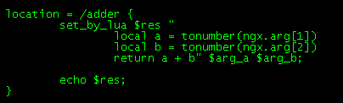
set_by_lua
http://ip:8083/adder?a=100&b=100
和set指令一样用于设置Nginx变量并且在rewrite阶段执行，只不过这个变量是由lua脚本计算并返回的

Slide 38
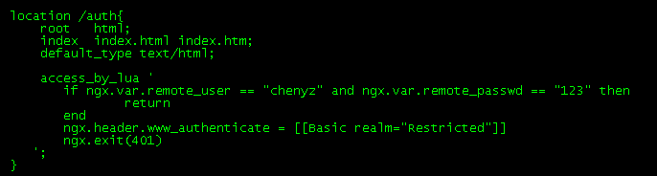
access_by_lua
http://ip:8083/auth
运行在access阶段，用于访问控制。Nginx原生的allow和deny是基于ip的，通过access_by_lua能完成复杂的访问控制，比如，访问数据库进行用户名、密码验证等

Slide 39
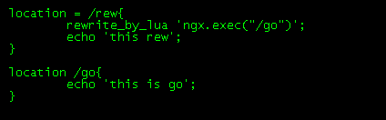
rewrite_by_lua
http://ip:8083/rew
实现url重写，在rewrite阶段执行

Slide 40
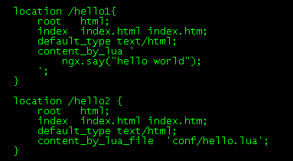
content_by_lua
http://ip:8083/hello1
在content阶段执行，生成http响应

Slide 41
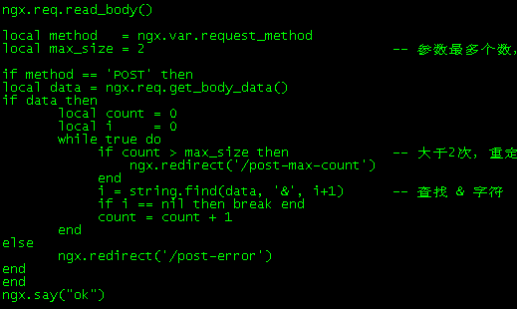
例子：抵御hash攻击
curl --data "a=1&a=11&b=d" http://ip
:8083/limit/1.html
302 or 405

Slide 42

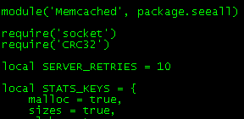
例子：配合memcached
require('Memcached')
Module & require
Memcached模块引用了socket动态编译库
（有备注）
Notes:
(个别应用场景) MEMCACHED 不使用连接池 2W QPS，使用后14W QPS

Slide 43
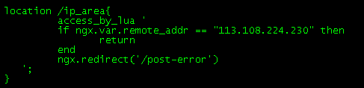
例子：ip控制

Slide 44
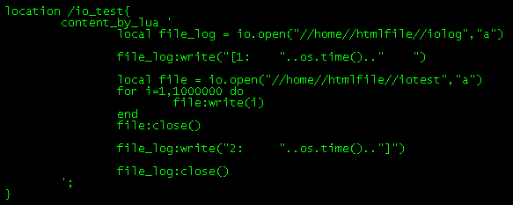
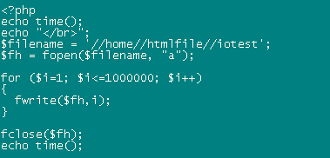
例子：与php简单的io比对
写入5MB 约1s-2s
http://ip:8083/io_test
http://ip/xf/iotest.php
写入5MB约 10s-12s

Slide 45
io：nginx & lua
content_by_lua '
res = ngx.location.capture("/subreq")
echo res.body
';
location /subreq {
internal;
root html;
}
local f = assert(io.open("html/index.html","r"))
在Lua中进行各种IO时，都要通过ngx.location.capture发送子请求委托给Nginx事件模型，这样可以保证IO是非阻塞的
（有备注）
Notes:
Nginx的IO操作必须是非阻塞的，如果Nginx在那阻着，则会大大降低Nginx的性能。
所以在Lua中必须通过ngx.location.capture发出子请求将这些IO操作委托给Nginx的事件模型

Slide 46
再说 nginx,lua,ngx_lua

Slide 47
why nginx
p22

Slide 48
why lua
内存开销小
运行速度快
VM可中断/重入

Slide 49
原理
ngx_lua实现Proactor模型
– 业务逻辑以自然逻辑书写
– 自动获得高并发能力
– 不会因I/O阻塞等待而浪费CPU资源
Notes:
在Proactor模式中，事件处理者(或者代由事件分离者发起)直接发起一个异步读写操作(相当于请求)，而实际的工作是由操作系统来完成的。发起时，需要提供的参数包括用于存放读到数据的缓存区，读的数据大小，或者用于存放外发数据的缓存区，以及这个请求完后的回调函数等信息。事件分离者得知了这个请求，它默默等待这个请求的完成，然后转发完成事件给相应的事件处理者或者回调。

Slide 50
原理
每个worker进程使用一个lua vm，工作进程内所有协程共享vm
将nginx i/o原句封装后注入lua vm，允许lua代码进行访问
每个外部请求都由一个lua协程处理，协程之间数据隔离
lua代码调用i/o操作接口时，无法立即完成，则打断相关协程的运行并保护上下文数据
i/o操作完成时还原相关协程上下文数据并继续运行

Slide 51
架构演变
Business
Content
CDN
lua
…
Browser
Nginx
APP
DB
LVS

Slide 52
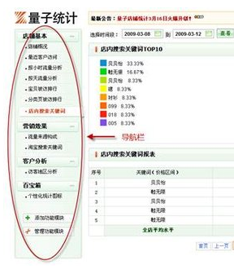
taobao的量子统计带来的思考
没了分层，web server和业务逻辑放在一起
资源竞争，不好扩展
lua和nginx中系列关联导致问题，lua调式的问题
(个人意见：整体体统架构不宜跨越三层架构，一些简单小业务高并发可以直接使用lua，避开app层)
去php,引入ngx_lua

Slide 53
思考
暴力的植入？
高耦合性？
协程调度的问题
Lua代码死循环
i/o操作受限于nginx模型
调式功能

Slide 54
参考和摘录
淘宝的
《打造安全易运维的高性能web平台》
http://lych.yo2.cn的
《走近lua》

